Slide 1

Clase 20. Programación Backend
MongoDB y Node.js

Slide 2


Conectarse a una base de datos MongoDB a través de Node.js.
Utilizar mongoose para definir esquemas, modelos e interactuar con la base.
Realizar un CRUD utilizando mongoose
OBJETIVOS DE LA CLASE

Slide 3

CRONOGRAMA DEL CURSO
Clase 19
Clase 20
Clase 21
CRUD en MongoDB Client
MongoDB y Node.js
DBaaS y Node.js

Slide 4

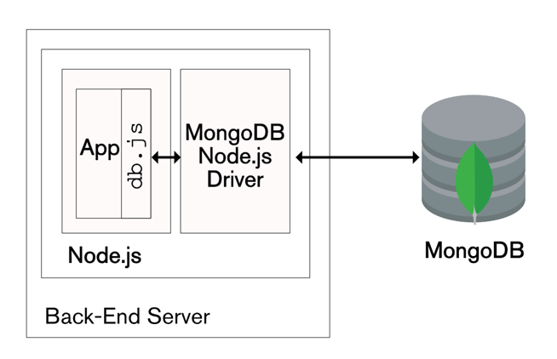
MongoDB con Node.js

Slide 5


MongoDB en
MERN Stack
Recordemos que MongoDB constituye una de las herramientas recomendadas de uso en el MERN Stack:
MongoDB es un base de datos NoSQL está orientada a documentos.
Express es una infraestructura de aplicaciones web Node.js
React JS es una biblioteca para crear componentes de interfaz de usuario.
Node.js es un entorno de ejecución para JavaScript que puede permitirle ejecutar JavaScript fuera del navegador, por ejemplo del lado servidor.

Slide 6

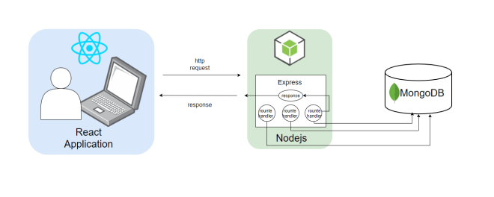

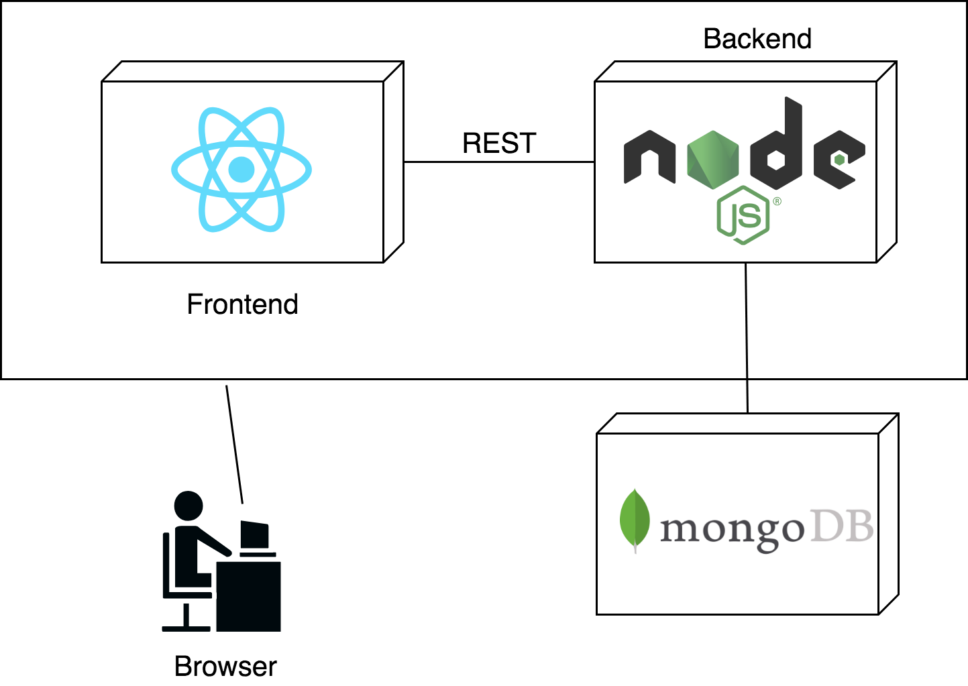
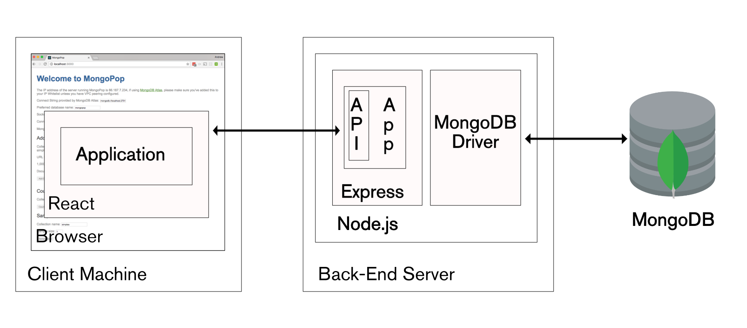
MERN Stack Esquemas

Slide 7
Mongoose

Slide 8

¿Qué es
Mongoose?
Mongoose es una dependencia Javascript que realiza la conexión a la instancia de MongoDB
Pero la magia real del módulo Mongoose es la habilidad para definir un esquema del documento.
MongoDB usa colecciones para almacenar múltiples documentos, los cuales no necesitan tener la misma estructura.
Cuando tratamos con objetos es necesario que los documentos sean algo parecido. En este punto nos ayudan los esquemas y modelos de Mongoose.

Slide 9
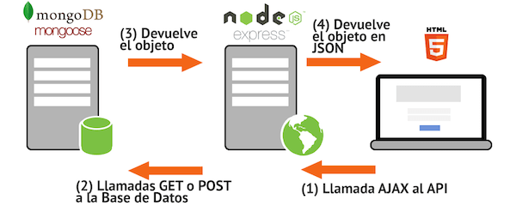

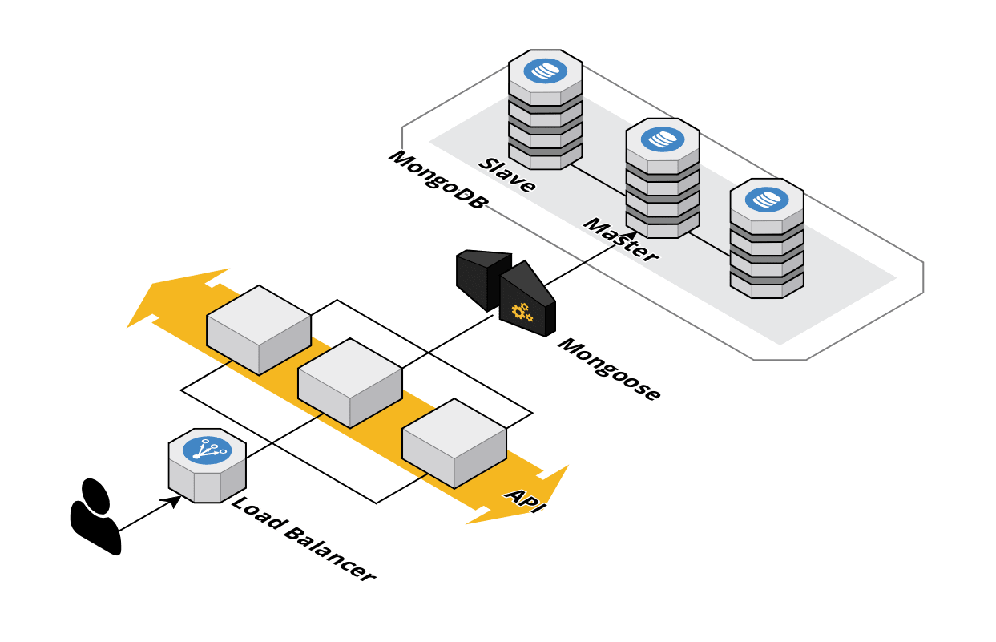
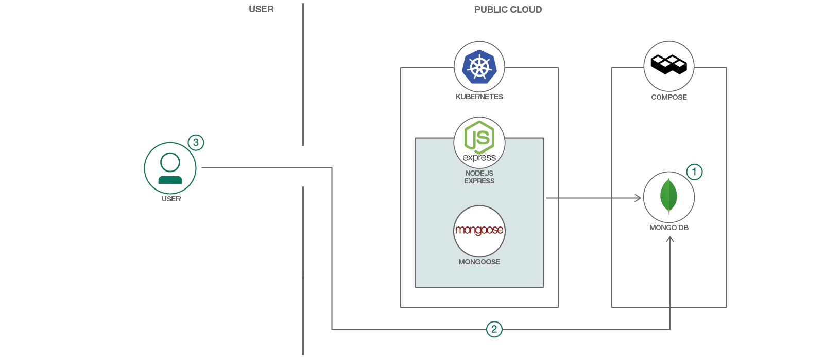
Esquemas
Mongoose

Slide 10
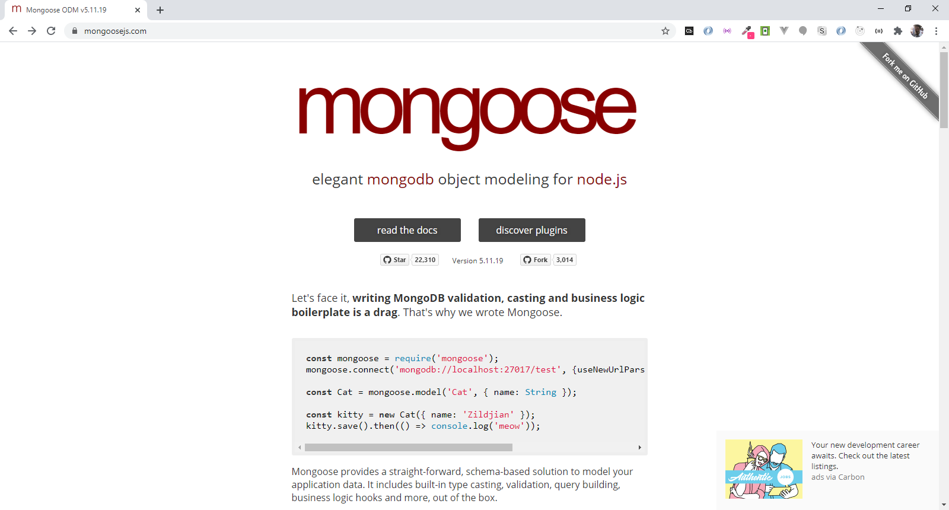
Website oficial: https://mongoosejs.com/

Slide 11
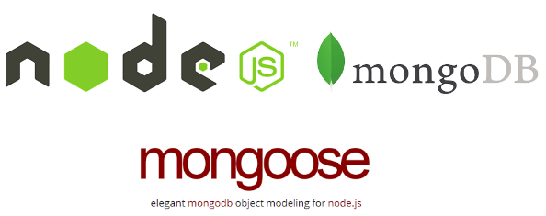
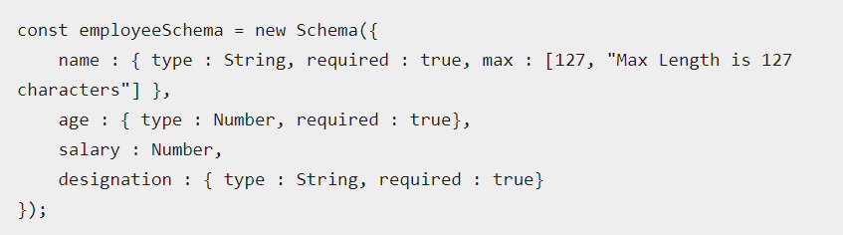

Mongoose: Schema y Model
Mongoose usa un objeto Schema para definir una lista de propiedades del documento, cada una con su propio tipo y características para forzar la estructura del documento.
Después de especificar un esquema deberemos definir un Modelo constructor para así poder crear instancias de los documentos de MongoDB

Slide 12

Schema y Model : Validaciones
Mongoose es un Object Document Mapper (ODM). Esto significa que permite definir objetos con un esquema fuertemente tipado que se asigna a un documento MongoDB.
String (Cadena)
Number (Número)
Date (Fecha)
Buffer
Boolean (Booleano)
Mixed (Mixto)
ObjectId
Array (Matriz)
Mongoose proporciona una amplia cantidad de funcionalidades para crear y trabajar con esquemas.
Actualmente contiene ocho SchemaTypes definidos para una propiedad

Slide 13
Schema y Model : Validaciones
Cada tipo de dato permite especificar:
Un valor predeterminado
Una función de validación personalizada
La indicación de campo requerido
Una función get que le permite manipular los datos antes de que se devuelva como un objeto
Una función de conjunto que le permite manipular los datos antes de guardarlos en la base de datos
Crear índices para permitir que los datos se obtengan más rápido

Slide 14
Schema y Model : Validaciones
Además de estas opciones comunes, ciertos tipos de datos permiten personalizar cómo se almacenan y recuperan los datos de la base de datos.
Por ejemplo, un String especifica opciones adicionales:
Convertir en minúsculas y a mayúsculas
Recortar datos antes de guardar
Una expresión regular que puede limitar los datos que se pueden guardar durante el proceso de validación
Una enumeración que puede definir una lista de cadenas que son válidas

Slide 15
Integrando Mongoose en un proyecto Node.js

Slide 16
Configuración del proyecto: pasos a seguir
Creamos un proyecto Node.js con npm init -y
Instalamos la dependencia mongoose con npm i mongoose
Describimos nuestro modelo de datos ( Schema + Model ) con las validaciones necesarias.
Levantamos el motor de base de datos MongoDB.
Creamos la función de conexión mediante mongoose, con las opciones configuradas.
Con mongoose realizamos las operaciones CRUD hacia MongoDB: Read, Create, Update y Delete.
Mostramos consultas con distintos filtros de Query y con el uso de projection, funciones sort, limit y skip

Slide 17
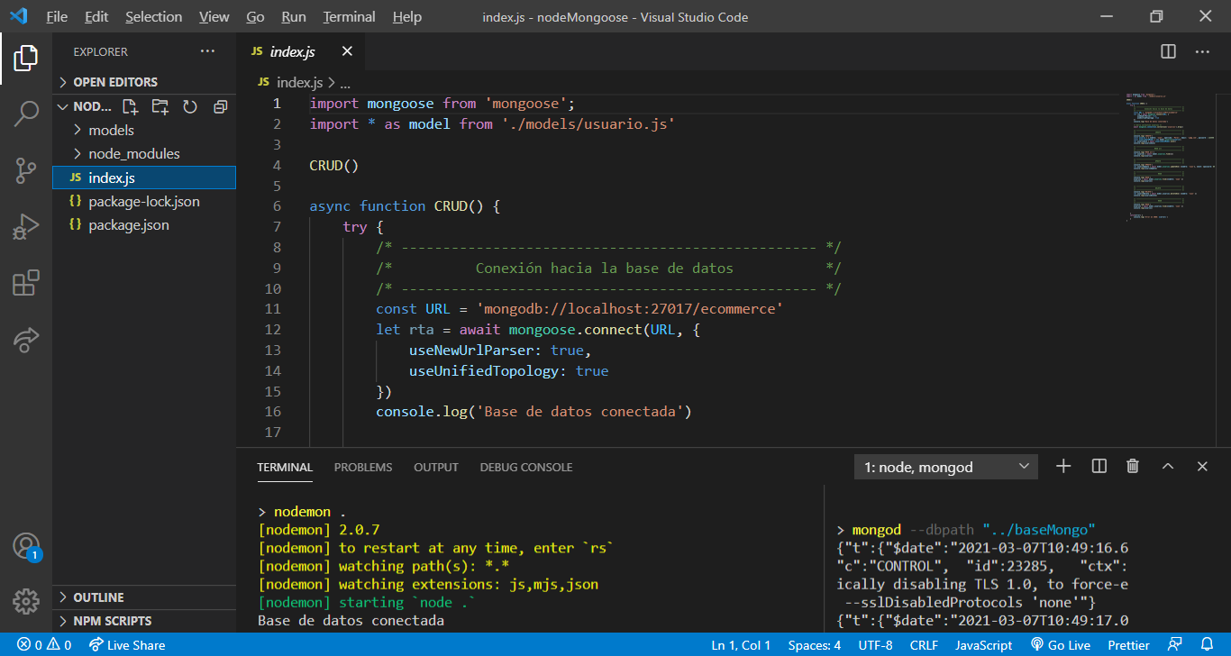
Mongoose: Conexión hacia la base de datos

Slide 18
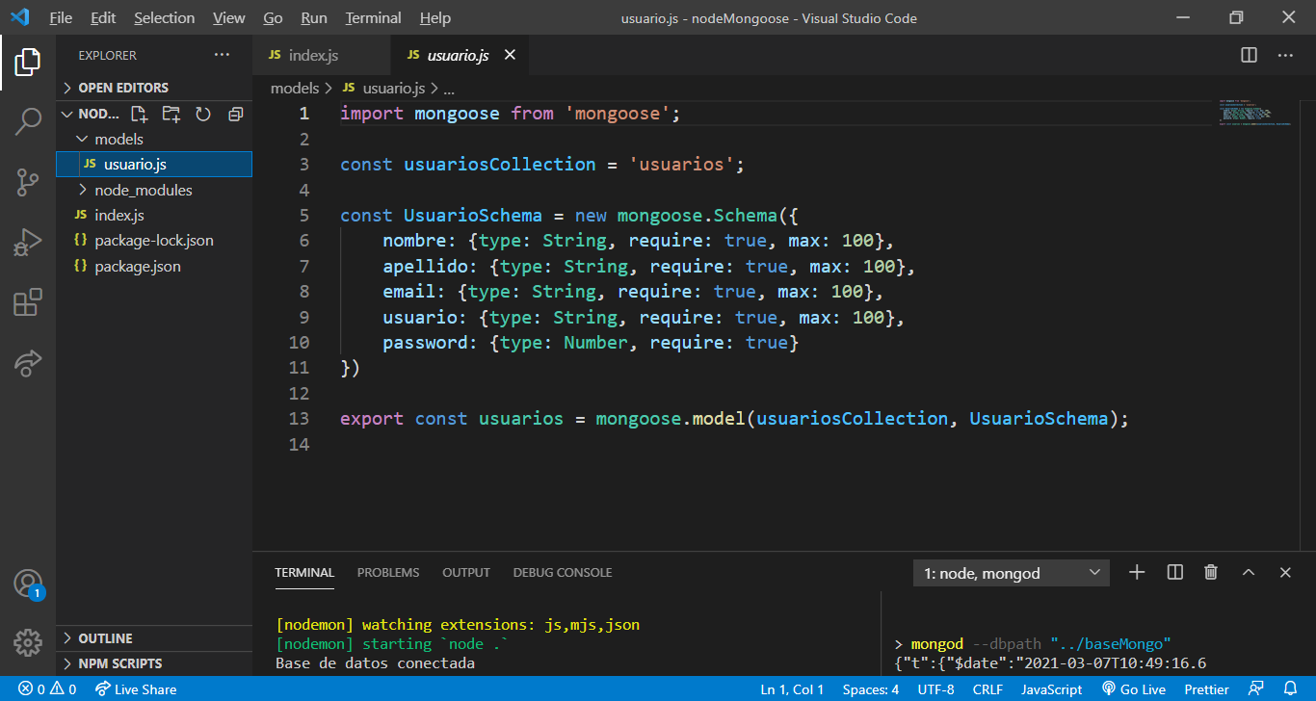
Mongoose: Modelo de datos

Slide 19
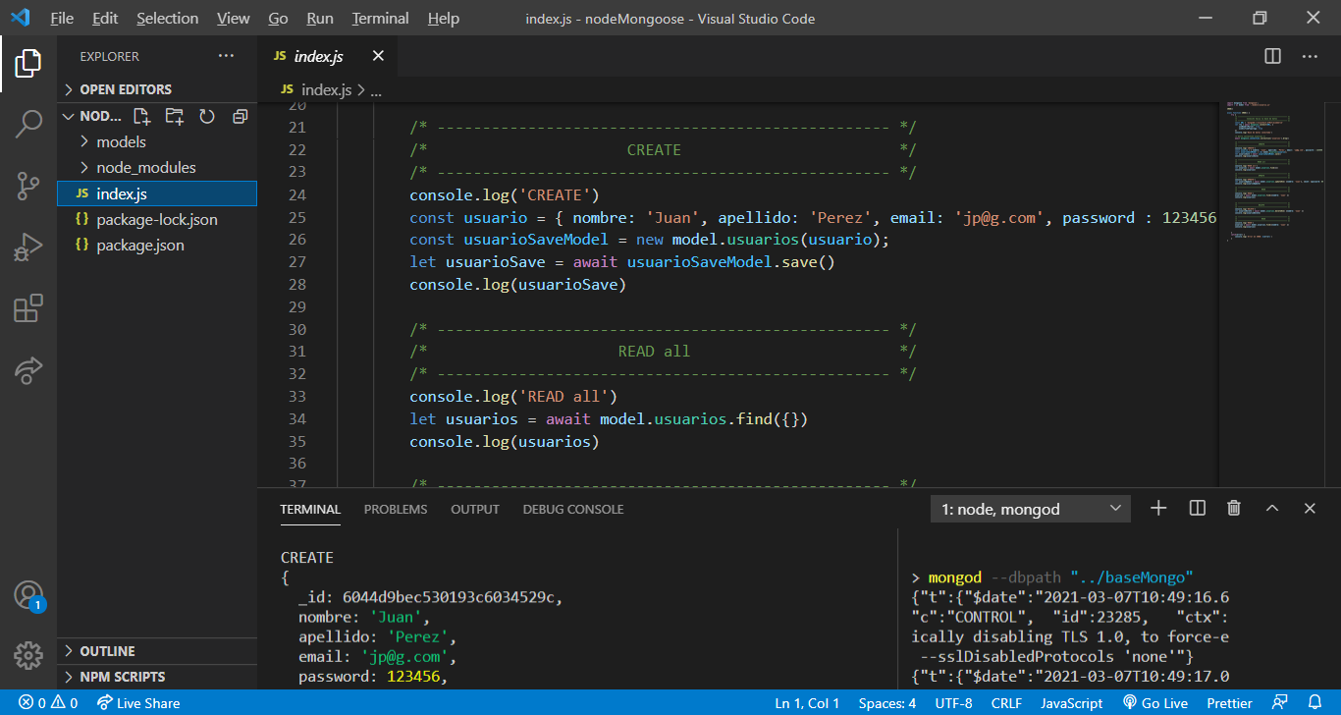
Mongoose: CREATE / READ ALL

Slide 20


MongoDB con mongoose
Tiempo: 10 minutos

Slide 21
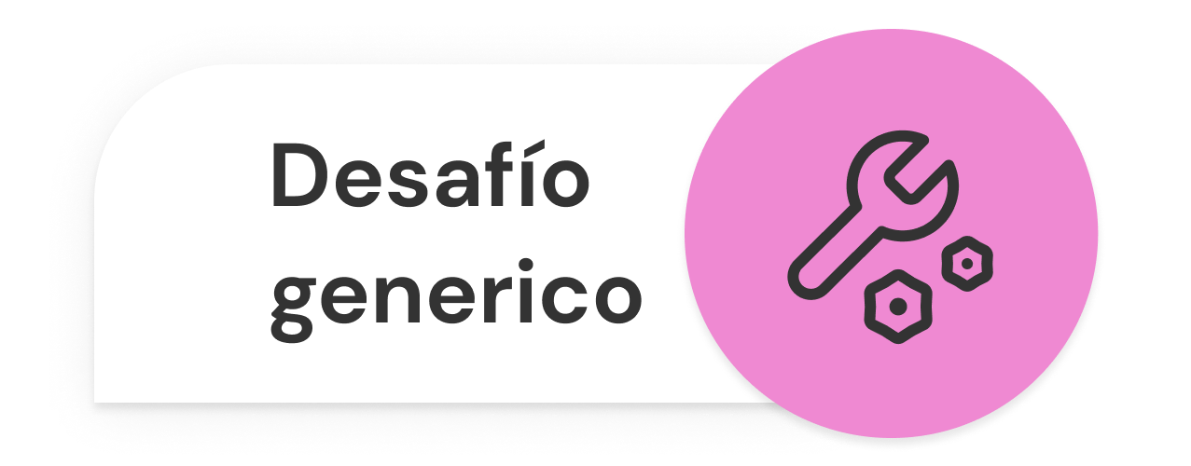
Realizar un proyecto en Node.js que se conecte a una base de datos MongoDB local llamada colegio. Utilizar mongoose importándolo en formato CommonJS (require) y gestionar sus acciones a través de callbacks.
Crear una colección llamada ‘estudiantes’ que incorporará 10 documentos con la siguiente estructura y datos que se detallan a continuación:
nombre: tipo string
apellido: tipo string
edad: tipo number
dni: tipo string (campo único)
curso: tipo string
nota: tipo number

Slide 22
Tomar los valores del siguiente array de objetos
[
{ nombre: 'Pedro', apellido: 'Mei', edad: 21, dni: '31155898', curso: '1A', nota: 7 },
{ nombre: 'Ana', apellido: 'Gonzalez', edad: 32, dni: '27651878', curso: '1A', nota: 8 },
{ nombre: 'José', apellido: 'Picos', edad: 29, dni: '34554398', curso: '2A', nota: 6 },
{ nombre: 'Lucas', apellido: 'Blanco', edad: 22, dni: '30355874', curso: '3A', nota: 10 },
{ nombre: 'María', apellido: 'García', edad: 36, dni: '29575148', curso: '1A', nota: 9 },
{ nombre: 'Federico', apellido: 'Perez', edad: 41, dni: '320118321', curso: '2A', nota: 5 },
{ nombre: 'Tomas', apellido: 'Sierra', edad: 19, dni: '38654790', curso: '2B', nota: 4 },
{ nombre: 'Carlos', apellido: 'Fernández', edad: 33, dni: '26935670', curso: '3B', nota: 2 },
{ nombre: 'Fabio', apellido: 'Pieres', edad: 39, dni: '4315388', curso: '1B', nota: 9 },
{ nombre: 'Daniel', apellido: 'Gallo', edad: 25, dni: '37923460', curso: '3B', nota: 2 }
]
Verificar con el cliente Mongo Shell (CLI) que los datos estén almacenados en la base y colección que corresponda.

Slide 23

☕
BREAK
¡5/10 MINUTOS Y VOLVEMOS!

Slide 24
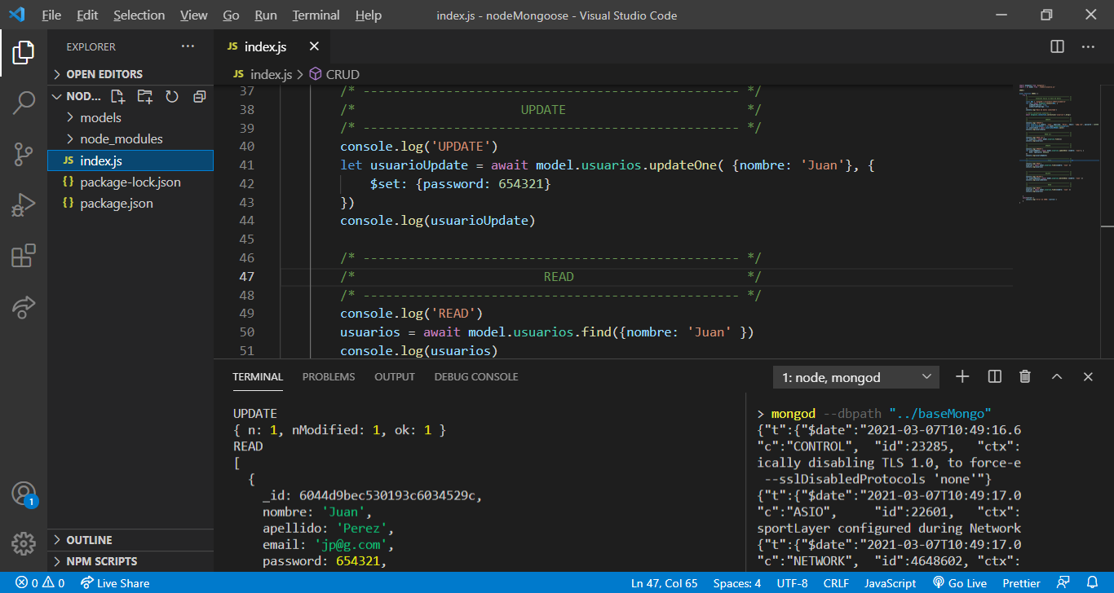
Mongoose: UPDATE/ READ

Slide 25
MongoDB: Lectura
Tiempo: 15 minutos

Slide 26
Desarrollar un proyecto en Node.js que realice la lectura de los estudiantes de la base colegio (creada anteriormente) mostrándolos en consola, cumpliendo con los siguientes puntos:
Los estudiantes ordenados por orden alfabético según sus nombres.
El estudiante más joven.
Los estudiantes que pertenezcan al curso '2A'.
El segundo estudiante más joven.
Sólo los nombres y apellidos de los estudiantes con su curso correspondiente, ordenados por apellido descendente (z a a).
Los estudiantes que sacaron 10.
El promedio de notas del total de alumnos.
El promedio de notas del curso '1A'.
Utilizar la interfaz basada en Promises de Mongoose, sintaxis then/catch con importación de módulos en formato CommonJS.
Los resultados se deben imprimir en orden según los puntos citados (Promesas anidadas con .then)

Slide 27
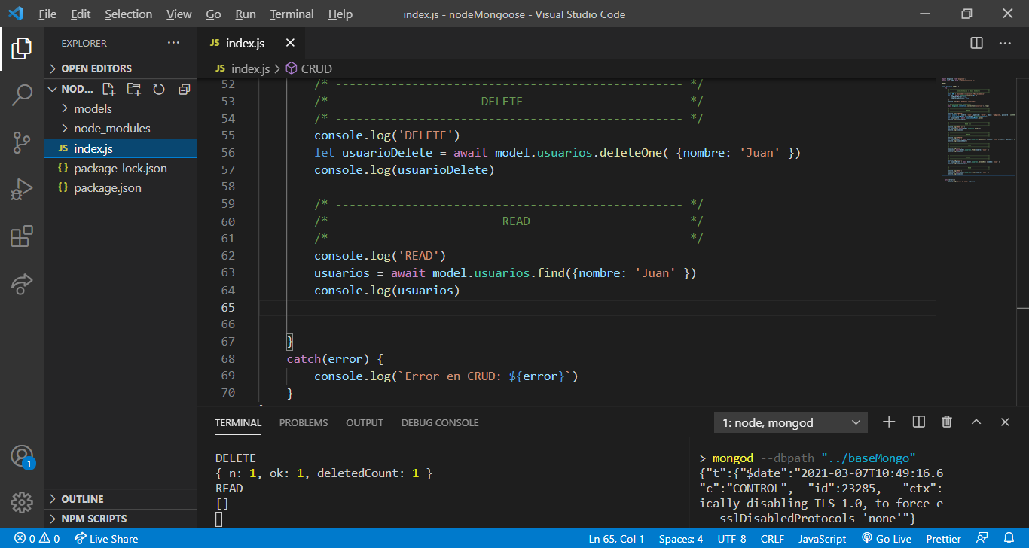
Mongoose: DELETE/ READ

Slide 28
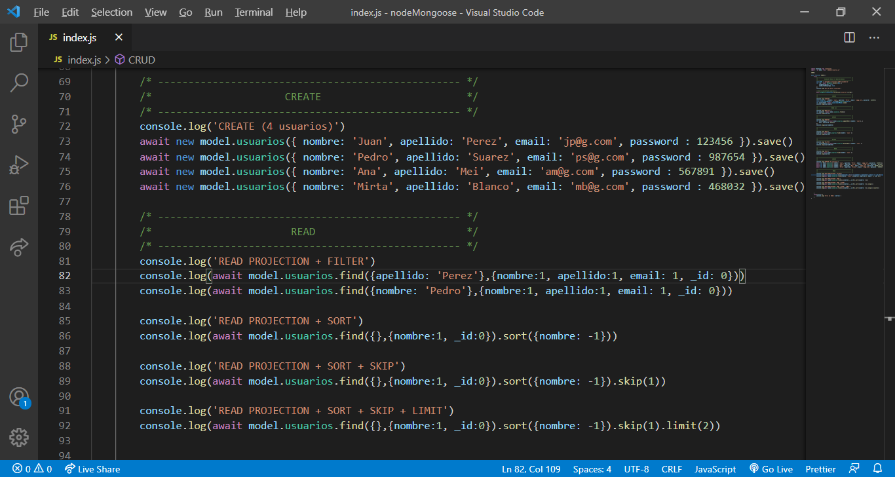
Mongoose: READ PROJECTION + SORT + SKIP + LIMIT

Slide 29
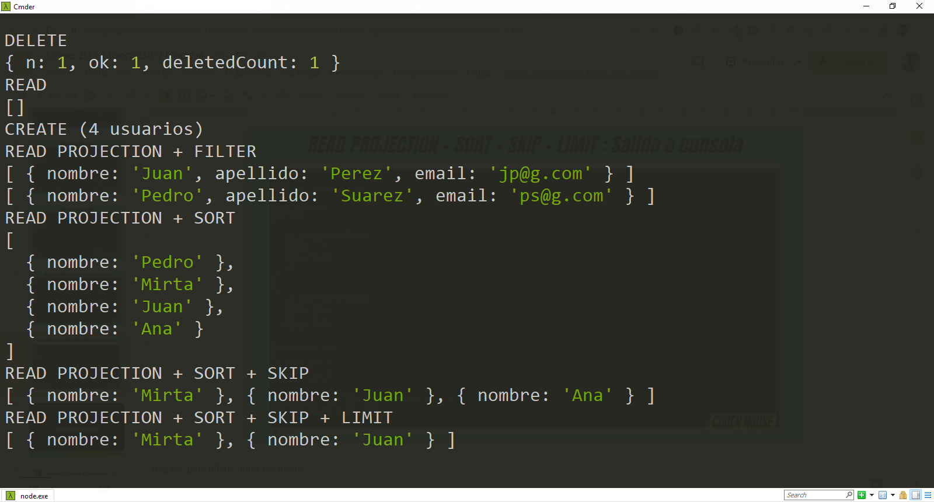
READ PROJECTION + SORT + SKIP + LIMIT : Salida a consola

Slide 30
MongoDB: Lectura
Tiempo: 15 minutos

Slide 31
Realizar un proyecto en Node.js que sobre la base colegio realice las siguientes acciones:
Actualizar el dni del estudiante Lucas Blanco a 20355875
Agregar un campo 'ingreso' a todos los documentos con el valor false
Modificar el valor de 'ingreso' a true para todos los estudiantes que pertenezcan al curso 1A
Listar los estudiantes que aprobaron (hayan sacado de 4 en adelante) sin los campos de _id y __v
Listar los estudiantes que posean el campo 'ingreso' en true sin los campos de _id y __v
Borrar de la colección de estudiantes los documentos cuyo campo 'ingreso' esté en true

Slide 32
Listar el contenido de la colección estudiantes utilizando la consola, imprimiendo en cada caso los datos almacenados (sin el campo __v) junto a su fecha de creación obtenida del ObjectID en formato YYYY/MM/DD HH:mm:SS.
Por ejemplo:
{"_id":"604df61b5e39a84ba41313e4","nombre":"Fabio","apellido":"Pieres","edad":39,"dni":"4315388","curso":"1B","nota":9,"ingreso":false} -> Fecha creación: 14/3/2021 08:40:11
Implementar estas funciones utilizando Promises en Mongoose con sintaxis async/await, utilizando la importación en formato ES Modules (import)
Verificar la información de la base 'colegio' a través de Robo 3T

Slide 33

19
MONGODB Y NODE.JS

Slide 34
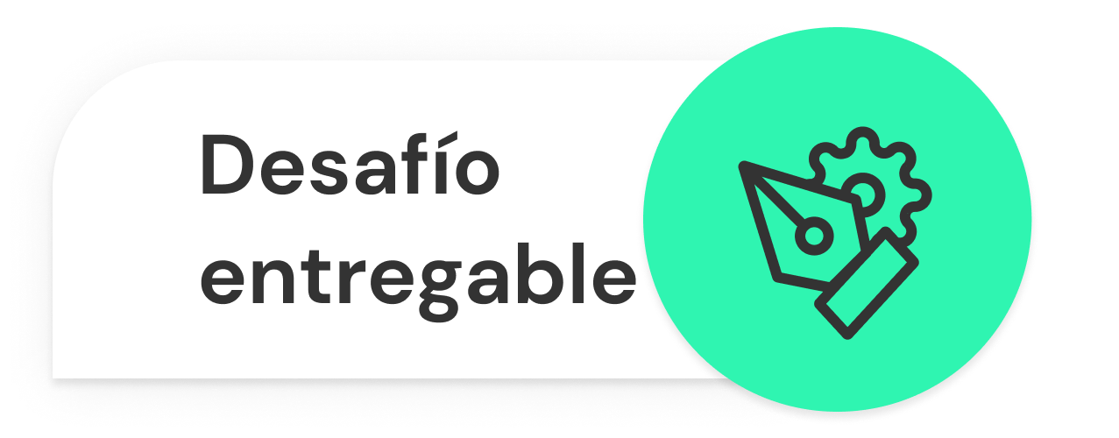
MONGODB Y NODE.JS
Formato: link a un repositorio en Github con el proyecto cargado. Sugerencia: no incluir los node_modules
>> Consigna: Sobre el desafío entregable de la clase número 17, almacenar los mensajes en una base de datos MongoDB llamada ‘ecommerce’ dentro de una colección ‘mensajes’. Cambiar la capa de persistencia de la Api Rest de productos por un servicio de base de datos MongoDB. La base de datos a utilizar será ‘ecommerce’, colección ‘productos’. >> Notas: - Utilizar la dependencia Mongoose para interactuar con la base de datos

Slide 35

¿PREGUNTAS?

Slide 36
¡MUCHAS GRACIAS!
Resumen de lo visto en clase hoy:
-MongoDB con node.js
-Introducción a mongoose
-CRUD con mongoose

Slide 37

OPINA Y VALORA ESTA CLASE

Slide 38
#DEMOCRATIZANDOLAEDUCACIÓN

